Slide 1
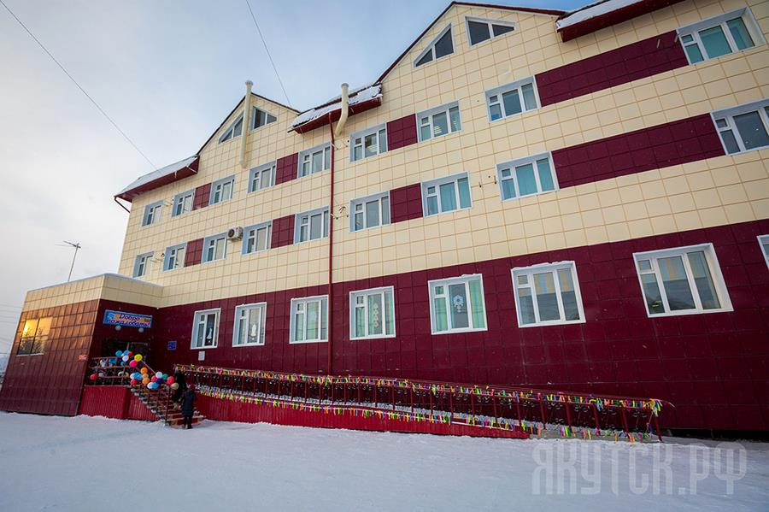
Методическая помощь в работе классных руководителей
МОБУ СОШ № 25 г. Якутска.
Подготовила: заместитель директора по ВР
МОБУ СОШ № 25
ГО «город Якутск»
Данилова Людмила Викторовна

Slide 2

«Если учитель имеет только любовь к делу, он будет хороший учитель. Если учитель имеет только любовь к ученику, как отец, мать, - он будет лучше того учителя, который прочел все книги, но не имеет любви ни к делу, ни к ученикам. Если учитель соединяет в себе любовь к делу и к ученикам, он - совершенный учитель». –
Л. Н. Толстой

Slide 3
Цель работы МО классныхруководителей МОБУ СОШ № 25 – оказание методической и педагогической помощи в работе педагогов школы.
Задачи: 1. изучить НПА в сфере образования РФ;
2. разработать алгоритм действий кл. рук-е, социально-психологической службы для создания системы профилактической воспитательной работы в школе;
3. внедрить данный алгоритм в повседневную работу;
4. систематизировать, оптимизировать отчетность в работе кл. рук-ей.

Slide 4
Нормативно –правовая база работы классного руководителя.
Конвенция о правах ребенка (принята 44 сессией Генеральной Ассамблеи ООН, ратифици­рована Постановлением Верховного Совета СССР от 13.06.1990 г.
Конституция Российской Федерации (принята всенародным голосованием 12 декабря 1993г.);

Slide 5
Международные документы
Рекомендация о воспитании в духе уважения прав человека и основных свобод (издательство ЮНЕСКО, принята 19.11.74г.).
Международный пакт об экономических, социальных и культурных правах (издательство ЮНЕСКО, принята 21.11.78г.).
Всеобщая декларация прав человека (издательство ЮНЕСКО, принята 10.12.48г.).
Декларация прав ребёнка (издательство ЮНЕСКО, принята 20.11.59г.).
Конвенция о правах ребенка (издательство ЮНЕСКО, принята 20.11.89г.).
Декларация принципов терпимости (издательство ЮНЕСКО, принята 16.11.95г.).

Slide 6
Нормативно-правовые документы, принятые Правительством РФ
Национальная доктрина образования в Российской Федерации (утверждена Постановлением Правительства РФ 14.10.2000г. № 751).
Об утверждении Концепции модернизации российского образования на период до 2010г. (распоряжение Правительства РФ от 28.12.20001г. « 258).
Об утверждении Типового положения об общеобразовательном учреждении (утверждено Постановлением Правительства РФ от 19.03.2001г. № 196).

Slide 7
Федеральные законы РФ
Федеральный закон от 29 декабря 2012 г. N 273-ФЗ "Об образовании в Российской Федерации»;
Федеральный закон "Об основах системы профилактики безнадзорности и правонарушений несовершеннолетних" от 24.06.1999 N 120-ФЗ
Федеральная программа развития образования (приложение к Федеральному закону «Об утверждении Федеральной программы развития образования» от 12.04.2000г. № 51-ФЗ)
Федеральный закон «Об основных гарантиях прав ребенка в Российской Федерации» (от 24.07.98г. № 124-ФЗ)
Стратегия развития воспитания в Российской Федерации на период до 2025 года;
Концепция духовно-нравственного развития и воспитания личности гражданина России.

Slide 8
Ведомственные нормативно-правовые документы федерального уровня
Минимальный объем социальных услуг по воспитанию в образовательных учреждениях общего образования (приложение к письму Минобразования России от 15.12.2002г. № 30-51-914/16).
О концепции модернизации российского образования на период до 2010г. (приказ Министерства образования РФ от 11.02.2002г. № 393).
О программе развития системы непрерывного педагогического образования в России на 2001-2010гг. (приказ Министерства образования РФ от 24.04.2001г. № 1818).
Концепция модернизации дополнительного образования детей Российской Федерации на период до 2010 года (приказ Министерства образования РФ от 11.02.2002г. № 393).

Slide 9
Методические письма Министерства образования РФ
Методические рекомендации о расширении деятельности детских и молодежных объединений в образовательных учреждениях (письмо Минобразования России от 11.02.2000г. № 101/28-16).
Методические рекомендации о взаимодействии образовательного учреждения с семьей (приложения к письму Минобразования России от 31.01.2001г. № 90/30-16).
Методические рекомендации по развитию дополнительного образования детей в общеобразовательных учреждениях (приложение к письму Минобразования России от 11.06.2002г. № 30-51-433/16).
Методические рекомендации по развитию ученического самоуправления в общеобразовательных учреждениях (приложение к письму Управления по делам молодежи Федерального агентства по образованию от 03.03.2005г. № 14-11-43/01).
Методические рекомендации об осуществлении функций классного руководителя педагогическими работниками государственных общеобразовательных учреждений субъектов Российской Федерации и муниципальных общеобразовательных учреждений (приказ Минобразования России от 03.02.2006г. № 21).

Slide 10
Цели обучения в школе
создание условий для образования учеников с учётом их склонностей и способностей;
обеспечение необходимого уровня усвоения систематизированных знаний о природе, обществе, технике, культуре, которые обусловят адаптацию учащихся к дальнейшему обучению и жизни;
Цели работы классного руководителя
Самоактуализация личности растущего человек
создание условий для саморазвития и самореализации личности обучающегося, его успешной социализации в обществе.

Slide 11
Компетентности классного руководителя
технологические умения
умение отобрать и внести в воспитательный процесс содержание, адекватное социальным тенденциям, личностным устремлениям школьников и собственным индивидуальным интересам.
ориентация в современных педагогических и психологических подходах к социальному воспитанию;

Slide 12
аналитическая
социокультурная
нормативно-правовая
здоровьесбережения
социально-педагогическая

Slide 13
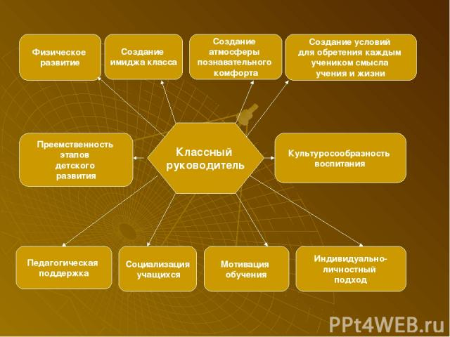

Slide 14
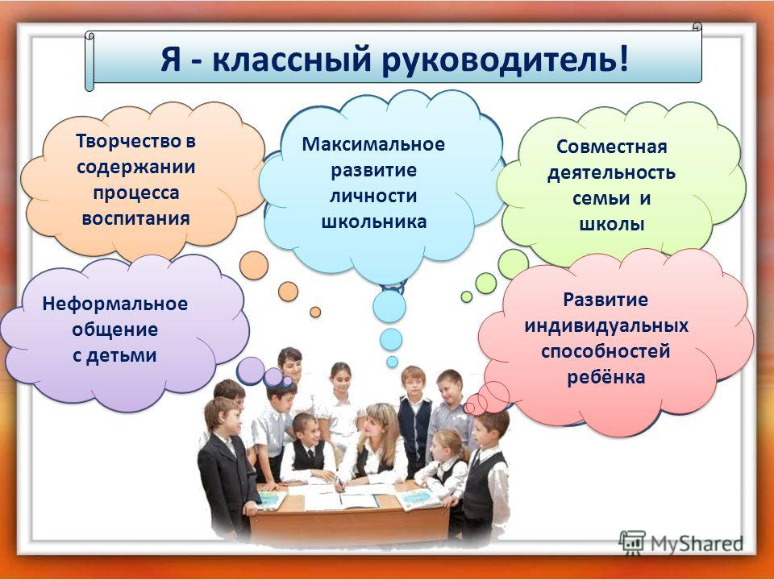

Slide 15
Направления работы классного руководителя
Поддержка процесса обучения с целью создания положительных эмоций
Оказание помощи в формировании профессиональной готовности.
Информационно-просветительская работа с родителями.
Оказание помощи в представлении результатов своей деятельности.

Slide 16
Результат
Современная личность
Высокая работоспособность
Способность к обоснованному риску
Высокий уровень социализации
Адекватная самооценка
Достижения
Инициативное творческое мышление
Умение сотрудничать
Мотивация достижений

Slide 17
Муниципальное общеобразовательное бюджетное учреждение «Средняя общеобразовательная школа №25» Городского округа «город Якутск».
Сокращенное наименование учреждения: МОБУ СОШ №25.
Тип учреждения: Бюджетное учреждение.
Вид учреждения: Средняя общеобразовательная школа.
Основные виды деятельности по ОКВЭД: 80.21.2 Среднее (полное) общее образование.
ОКАТО: 98401000000 Якутск
ОКТМО: 98701000 город Якутск
Вид собственности (по ОКФС): Муниципальная собственность (14).
Тип учреждения (по ОКОПФ): Бюджетные учреждения (20903).
Адрес фактического местонахождения: 677010, Россия, Республика Саха (Якутия), г. Якутск, ул. Якова Потапова, 4а.

Slide 18
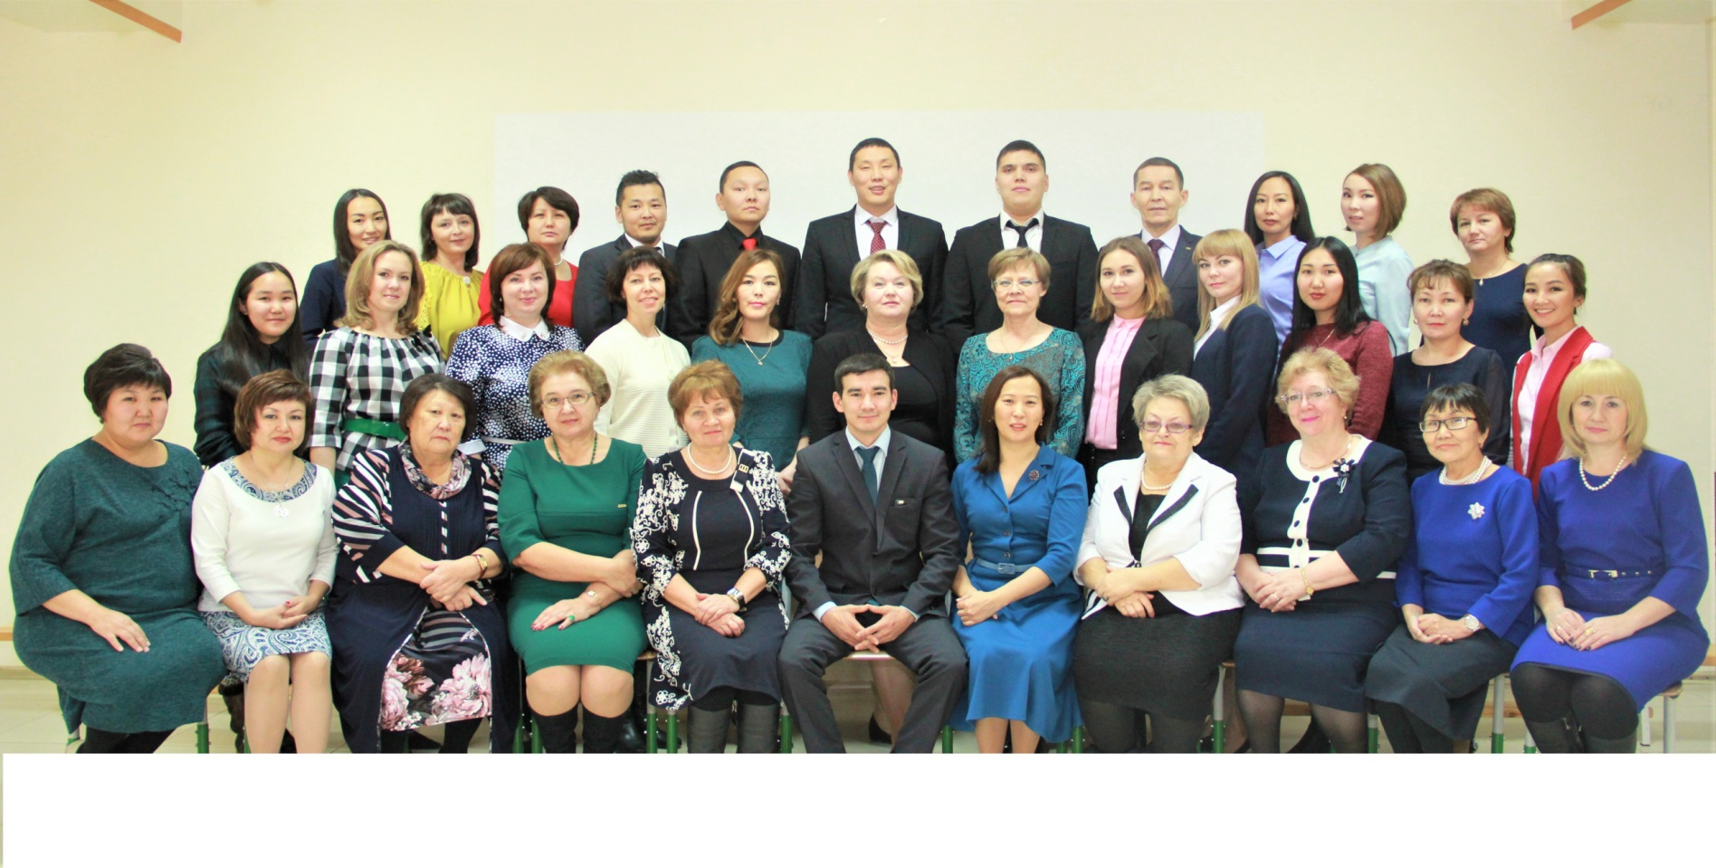
Педагогический коллектив
МОБУ СОШ № 25
ГО «город Якутск»
МОБУ СОШ № 25 – основана в 1962 г., переезд в обновленное здание 2015г., ожидаемый ввод второго здания – декабрь 2018г.
Кол-во обучающихся – 665 чел.
Педагогический коллектив – 38 чел.
Классов - комплектов – 22
Кл. руководителей - 21

Slide 19
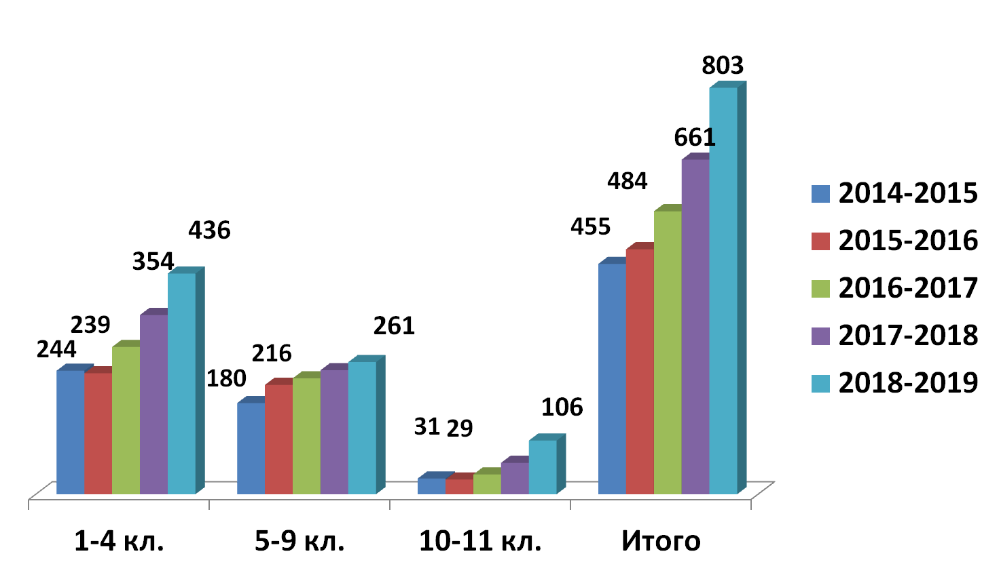
Количество учащихся по годам

Slide 20
Формы поддержки кл. рук-ей
Семинары
Заседания МО
Тренинги
Курсы повышения квалификации
Поощрения
Праздники

Slide 21
Формы проведения МО классных руководителей
Тренинги
Обучающие
Предупреждающие
Встречи
Обмен опытом
Просветительские
Экстренные пятиминутки
Проблемные
На выгорание
Общие;
Повышающие квалификацию
Обучающие
По параллелям;
По ступеням.

Slide 22
Некоторая документация классных руководителей по воспитательной работе
Должностная инструкция;
Отчет классного руководителя по четвертям;
Количество учащихся, повысивших отметку;
Индивидуальная работа, с состоящими на ВШУ;
Отчет родительского патруля класса МОБУ СОШ № 25;
Охват учащимися внеурочной деятельностью;
Карта индивидуального наблюдения за вновь прибывшим учеником;
Перечень проведенных лекций, бесед, встреч с приглашенными специалистами;
Мониторинг участия классных руководителей в воспитательных мероприятиях.

Slide 23
Алгоритмы действий и приказы для педагогов школы
Алгоритм действий при правонарушении;
Алгоритм действий при разборе драки;
Правила посещения семей на дому;
Лист регистрации общешкольного родительского собрания;
Приказ о выезде 1-2 классов;
Положение о Веселых стартах окружных;

Slide 24
Некоторые положения МО классных руководителей МОБУ СОШ № 25 г. Якутска
Положение о методическом объединении классных руководителей;
Положение о классном часе;
Положение о посещении мероприятий не предусмотренных учебным планом;

Slide 25
МО классных руководителей в форме квест-игры «Методический калейдоскоп»
1 станция – «Творческая»;
2 станция – «Толерантности»;
3 станция – «ФЗ 120, 124»;
4 станция - «Тестирование»;
5 станция – «Теоретическая».

Slide 26
Спасибо за внимание!

